Slide 1

Números cardinales y concepto de agregar
Primeros básicos A - B - C

Slide 2
Conozcamos los números ordinales
Los números ordinales son:
1º primero
2º segundo
3º tercero
4º cuarto
5º quinto
6º sexto
7º séptimo
8º octavo
9º noveno
10º décimo

Slide 3

¿Para qué sirven los números ordinales?
Los números ordinales se utilizan para numerar y ordenar elementos.
Estos números se escriben con un circulo arriba a la derecha.
1º
2º
3º
4º
5º
6º
7º
8º
9º
10º
primero
segundo
tercero
cuarto
quinto
sexto
séptimo
octavo
noveno
décimo

Slide 4
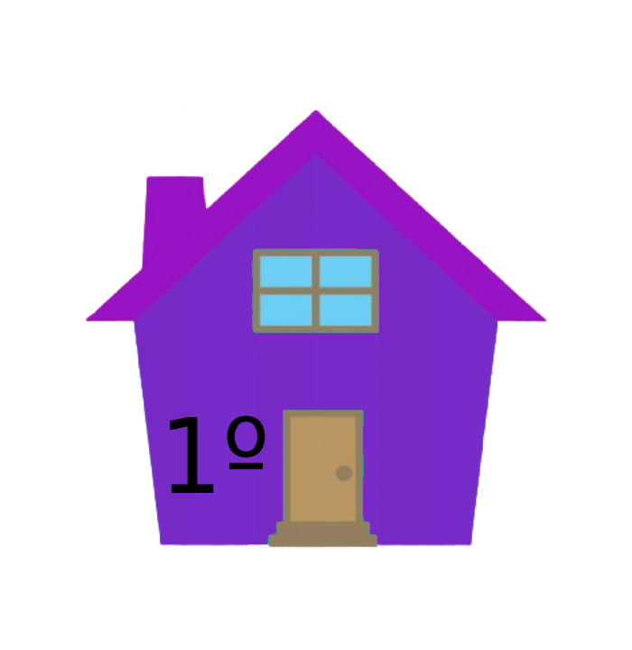
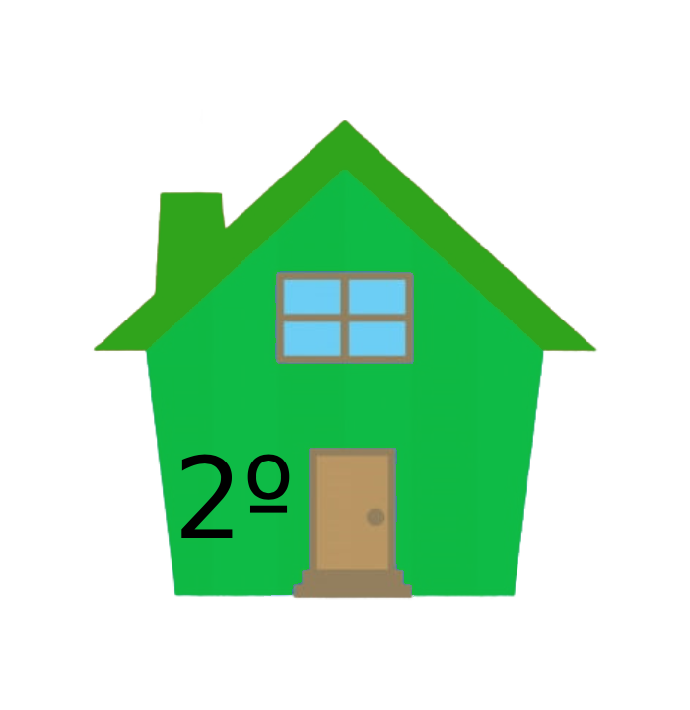
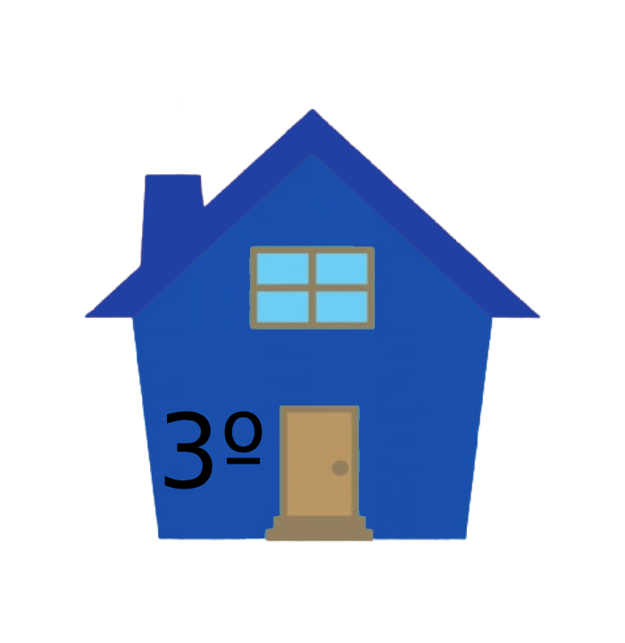
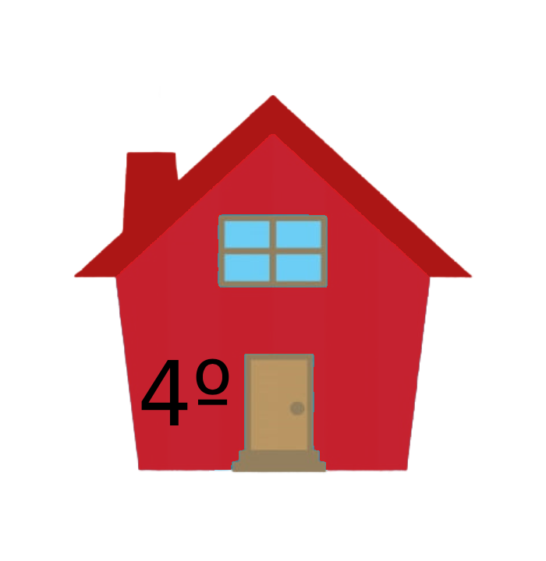
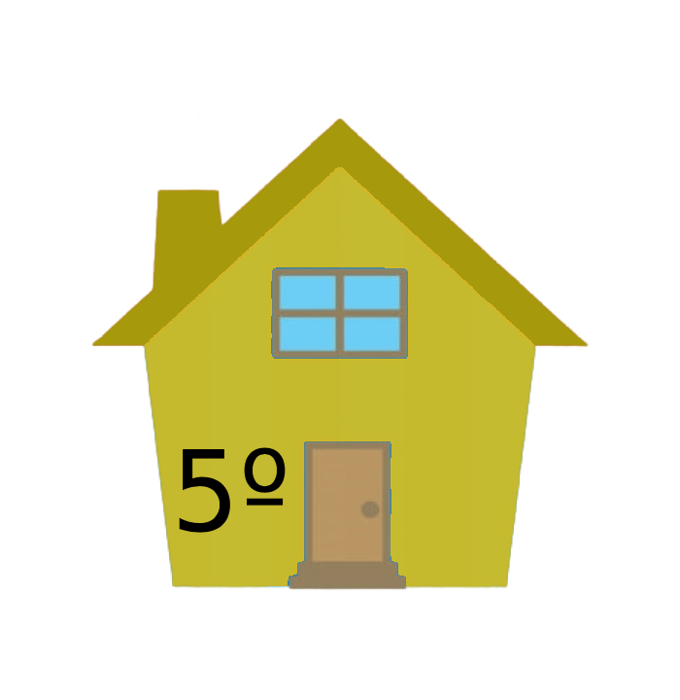
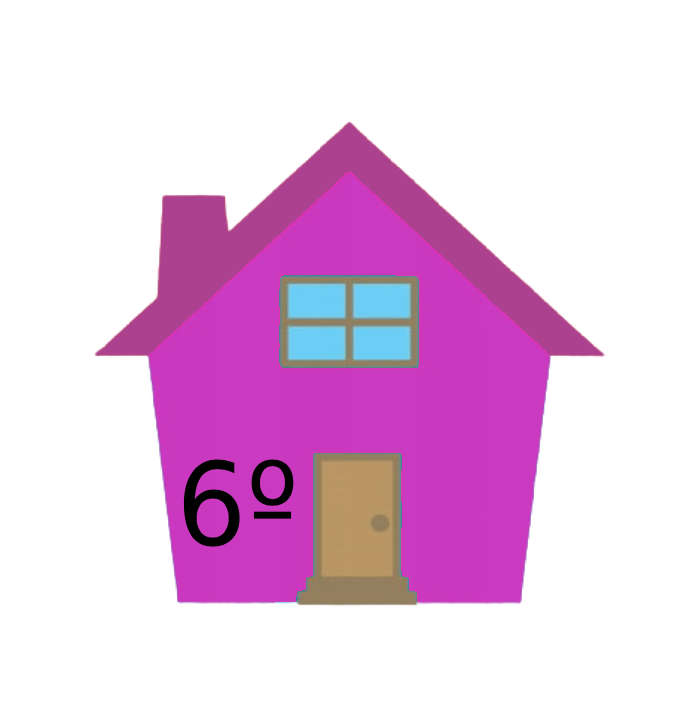
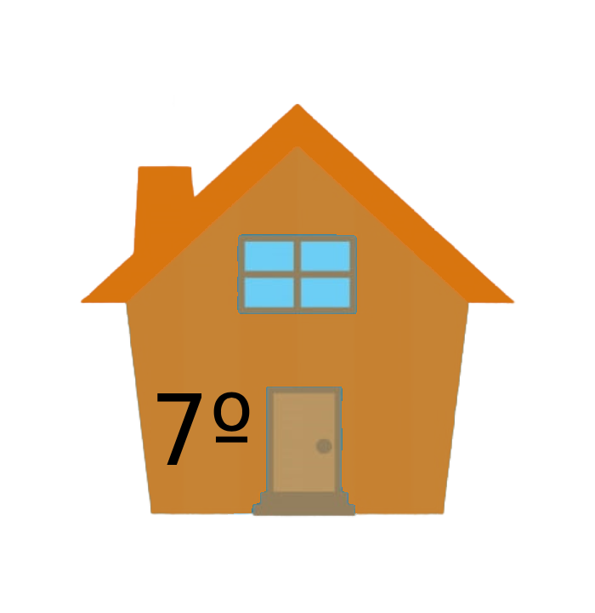
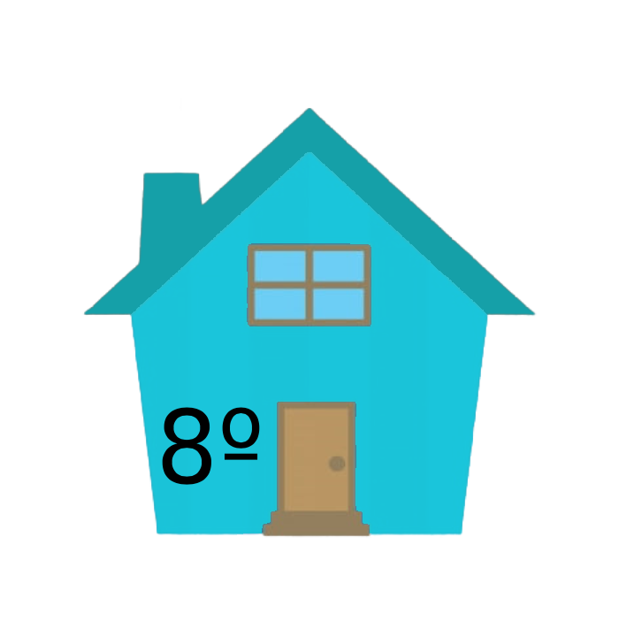
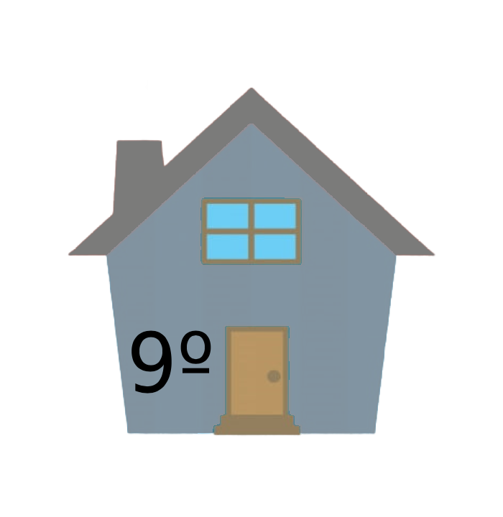
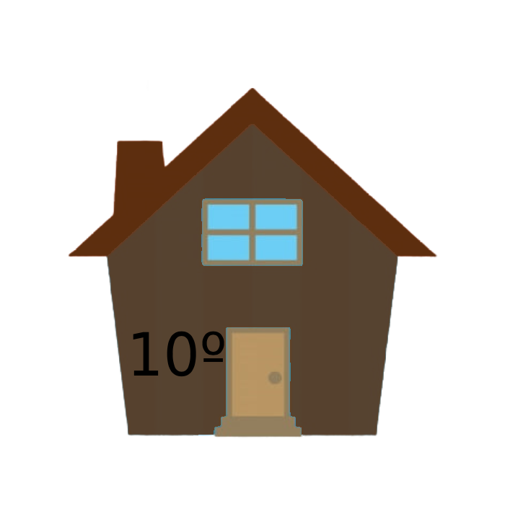
Ejercitemos números ordinales: ¿Qué lugares ocupan?
primero
segundo
tercero
cuarto
quinto
sexto
séptimo
octavo
noveno
décimo
Copia las preguntas y responde en tu cuaderno de matématicas:
La casa morada está en lugar.
La casa roja está en lugar.
La casa naranja está en lugar.
La casa amarilla está en lugar.
La casa café está en lugar.
1º
7º

Slide 5


¿Qué es agregar?
El término agregar se refiere a añadir elementos a una cantidad del mismo tipo o juntar varias cosas similares para hacer un nuevo total de elementos.

Slide 6

Ejemplo de agregar
En una pecera hay 2 peces ¿Qué sucede si agregamos 1 más?
¿Quedan más o menos peces en la pecera?

Slide 7

Copia las preguntas y responde en tu cuaderno de matématicas:

